Slide 1
Tumori neuroendocrini: ruolo attuale della medicina nucleare
Prof.ssa Laura Evangelista
UOC Medicina Nucleare, Dipartimento di Medicina DIMED, Università di Padova

Slide 2
Contenuti della lezione
I tumori neuroendocrini:
Definizione ed epidemiologia
Eziopatogenesi e clinica
Classificazione
Le strategie diagnostiche e terapeutiche non medico-nucleari
La medicina nucleare
La diagnostica medico nucleare
La terapia medico nucleare

Slide 3
Contenuti della lezione
I tumori neuroendocrini (TN):
Definizione ed epidemiologia
Eziopatogenesi e clinica
Classificazione
Le strategie diagnostiche e terapeutiche non medico-nucleari
La medicina nucleare
La diagnostica medico nucleare
La terapia medico nucleare

Slide 4
TN: etimologia ed epidemiologia
Etimologia
Epidemiologia
Proprietà neurologiche: granuli densi in grado di conservare le mono-ammine
Proprietà endocrine: sintesi e secrezione delle mono-ammine
Interessamento di:
Ghiandole endocrine: ipofisi, paratiroidi, componente NE del surrene
Tessuto di isole endocrine: tiroide e pancreas
Cellule di parenchima esocrino: tratto digestivo e respiratorio
In Italia, incidenza complessiva inferiore a 6 nuovi casi per anno per 100.000 individui, per cui classificata come malattia rara (linee guida AIOM 2020, www.aiom.it)
In USA ed in Europa, incidenza complessiva intorno a 3-5 casi per anno per 100.000 indidividui (www.enets.org/the_registry.htlm and Cancer.net)

Slide 5
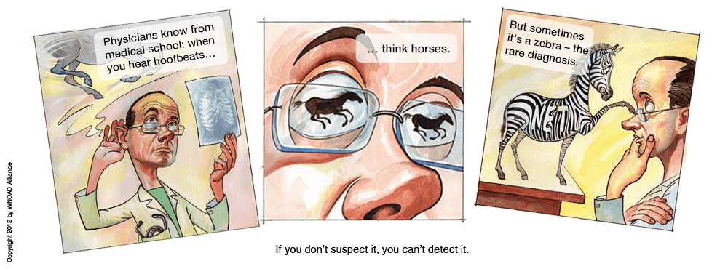
Definizione dei TN
Tumori rari (spesso definiti come «zebra», sulla base del seguente aforisma: «quando senti tacchettare pensi ad un cavallo e non ad una zebra»)
Tumori eterogenei
Presentazione clinica aspecifica
Biologia indolente
Poca conoscenza
La maggior parte dei TN sono sporadici, solo alcuni di loro sono associati a malattie genetiche

Slide 6
TN: eziopatogenesi
Sporadici
Genetici
Qualsiasi razza
Le donne sono più colpite
Qualsiasi età (maggiore prevalenza tra 45-79 anni)
No altre condizioni mediche
Nessuna associazione con alimentazione e ambiente
MEN1 e MEN2
Von-Hippel-Lindau
Neurofibromatosi di tipo 1
Sclerosi tuberosa complessa
Sindrome di Zollinger-Ellison

Slide 7
TN: manifestazioni cliniche
TN
Funzionali (20-30%)
Spesso diarrea e flushing al volto
Non-funzionali (70-80%) spesso diagnosticati nelle fasi più avanzate
Modlin IM et al Lancet Oncology 2008

Slide 8
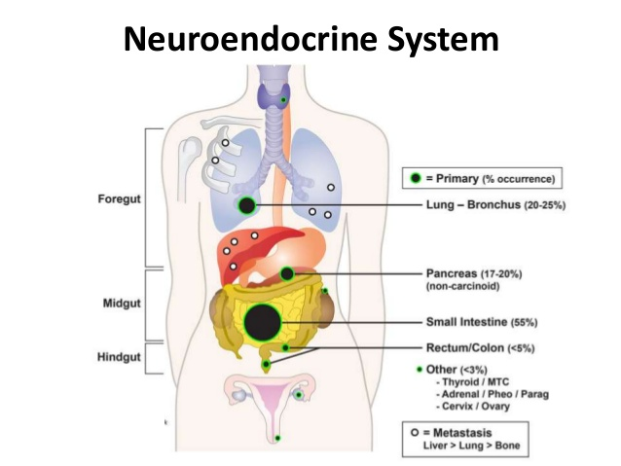
TN: i siti di origine
Foregut
Thymus
Esophagus
Lung
Stomach
Duodenum
Pancreas
ENETS registry (>10.000 pts)
Midgut
Appendix
Iluem and cecum
Ascending colon
Hindgut
Distal large bowel
Rectum

Slide 9
Classificazione
GEP-NETs
Non GEP-NETs
Appendice NETs
Tumori carcinoidi del tratto GI
NENs del tratto genito-urinario
Gastroduodenale NETs
Piccolo intestino e Colon-retto NETs
Carcinoide tipico
Insulinoma
Carcinoide atipico
NETs polmonari
Gastrinoma
LCNEC
Pancreatici NETs
Ppoma
SCLC
VIPOMA
Glucagonoma
Somatostatinoma

Slide 10
GEP-NET
WHO 1980 | WHO 2000 | WHO 2010 | WHO 2017
Carcinoid | 1. Well-differentiated endocrine tumor | 1. NET G1 (carcinoid) | 1. NET G1
 | 2. Well-differentiated endocrine carcinoma | 2. NET G2 | 2. NET G2
 | 3. Poorly differentiated endocrine carcinoma (small cell) | 3. NEC (large-cell or small-cell type; G3) | 3. NET G3
 |  |  | 4. NEC G3
II. Mucocarcinoid III. Mixed form carcinoid – Adenocarcinoma | 4. Mixed exocrine-endocrine carcinoma | 4. Mixed adenoneuroendocrine carcinoma (MANEC) | 5. MiNEN
IV. Pseudotumor lesions | 5. Tumor-like lesions | 5. Hyperplastic and preneoplastic lesions | 6. Hyperplastic and preneoplastic lesions

Slide 11
Grading – NET del tratto GI e pancreas
Prognosi
Buona
Scarsa
 | Tumore neuroendocrino (o carcinoide) | Tumore neuroendocrino | Carcinoma neuroendocrino
Classificazione istologica | Ben differenziato | Moderatamente differenziato | Scarsamente differenziato
Grado | G1 (basso grado) | G2 (grado intermedio) | G3 (alto grado)
Tasso di mitosi (mitoses/10 HPF*) | < 3 | 3-20 | > 20
Ki67 index % ** | < 3 | 3-20 | > 20
Lenta crescita
Cresita rapida
Tipo cellule piccole/ grandi
*High power microscopic field: at least 50 fields for WHO; at least 40 fields for ENETS; **in the highest density of Ki67+ cells; WHO requires 500-2000 tumor cells – ENETS requires 2000 tumor cells

Slide 12
G1
G2
G3
Type A:
- WD
- Ki67<55%
G3
Type B:
- PD
- Ki67<55%
Ben diff. NET
Type C:
- PD
- Ki67>55%
Poco diff. NEC
Milione M, et al – Neuroendocrinology 2016
0
10
20
30
40
50
60
70
80
90
100
Ki67%

Slide 13
Somatostatin receptor expression
Pancreas. 2016 November ; 45(10): 1386–1393

Slide 14
Grading – NET polmonari
Tumori con morofologia NE
Grado basso/intermedio
Alto grado
Carcinoidi tipici
Mitosi < 2 per 2 mm2 e no necrosi
Carcinoidi atipici
Mitosi 2-10 per 2 mm2 o necrosi
Tumori a piccole cellule
Mitosi >10 per 2 mm2
Caratteristiche citologiche di SCLC
Carcinoma NE a grandi cellule
Mitosi >10 per 2 mm2 Caratteristiche citologiche di NSCLC
Hendifar et al. J Thoracic Oncol 2016; 12:425-36

Slide 15
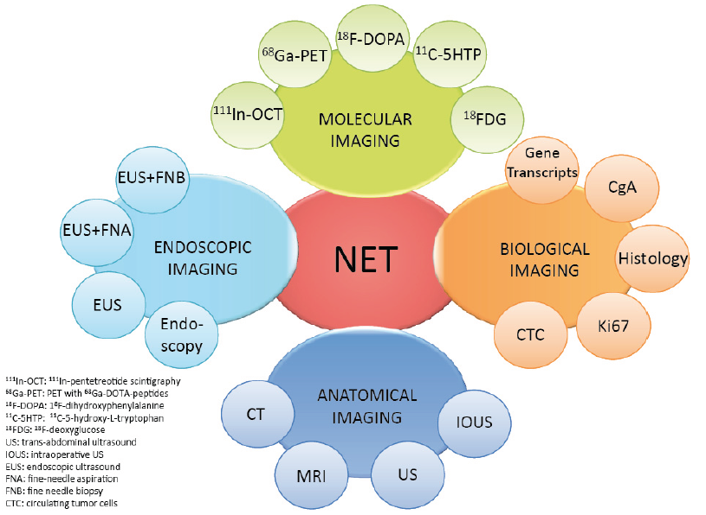
Diagnosi
Bodei et al. Neuroendocrinology 2014

Slide 16
Imaging anatomico
 | Ecografia |  | ceCT |  | MRI
 | Sensib. | Indicazione | Sensib. | Indicazione | Sensib. | Indicazione
NET pancreatico | 20-86% | Non utile | 29-78% >95 (T>3 cm) | Tumore primitivo | 94% | Complementare alla TC
Carcinoide | - | Guida bio | - | Local. e stadiazione | - | Problem-solving
Carcinoide bronchiale | - | Not useful | >95% | Local. e stadiazione |  | Non utile
Carcinoide timico | - | Non utile | Alta | Local. e stadiazione | Alta | Local. e stadiazione
Carcinoide gastrico | - | Non utile | Alta | Local. e stadiazione | - | Non utile
Carcinoide midgut | - | Non utile | Alta | Local. e stadiazione | - | Non utile
Carcinoide hindgut | - | Non utile | Alta | Local. e stadiazione | Alta | Local. e stadiazione
Metastasi epatiche | - | Guida bio | > 80% | Stadiazione | >90% | Stadiazione
Mestasti linfonodali | - | Guida bio | > 70% | Stadiazione | >70% | Stadiazione
Metastasi polm. | - | Non utile | > 80% | Stadiazione | - | Non utile
Metastasi ossee | - | Non utile | >70% | Stadiazione | >80% | Stadiazione
CT più indicata nei NET polmonari
MRI è più utile nelle metastasi epatiche da NET
Enterografia con CT e MRI sono in grado di identificare analogamente NET del piccolo intestino
Yu et al. End Met Clin North Am 2017;
Rockall et al. Best Prac Cl End Met 2007

Slide 17
Evoluzione della terapia nei NET
APPROVED
Syndrome control
Octreotide in midgut NET
Lanreotide in GEP-NET
177Lu PRRT in GEP-NET
Telotristat ethyl in carcinoid syndrome
Tumor control
Streptozocin in pNEN (USA)
Octreotide/IFN in carcinoid/pNEN
Lanreotide in carcinoid syndrome
Sunitinib and everolimus in pNET
Everolimus in lung and GI
1980
1990
2011
2015
2016
2017
Liver directed: embolization/radiofrequency/SIRT
TMZ
Immunotherapy
NOT APPROVED
Pasinreotide
Bevacizumab
Ther Adv Endocrinol Met 2019

Slide 18
Tipi di trattamento
Diagnosi di NET/NEC
Istopatologia
Imaging
Funzione
Estensione di malattia
Tasso di cresicta
Performance status
Sindromi familiari
G-NEN
D-NEN
Si-NEN
P-NEN
Colorectal
Appendicial
FUP
Endoscopic resection
Surgery
SSA
Chemotherapy
Immunotherapy
Endoscopic resection
Surgery
SSA
PRRT
Chemotherapy
Immunotherapy
Locoregional treatment
Surgery
SSA
Molecular targeted agents
PRRT
Chemotherapy
Immunotherapy
Locoregional treatment
Surgery
SSA
Molecular targeted agents
PRRT
Chemotherapy
Immunotherapy
Locoregional treatment
Endoscopic resection
Surgery
SSA
Everolimus
Chemotherapy
Immunotherapy
Surgery
G=gastrico
D=duodenale
Si=small intestine
P=pancreatico

Slide 19
Contenuti della lezione
I tumori neuroendocrini (TN):
Definizione ed epidemiologia
Eziopatogenesi e clinica
Classificazione
Le strategie diagnostiche e terapeutiche non medico-nucleari
La medicina nucleare
La diagnostica medico nucleare
La terapia medico nucleare

Slide 20
La medicina nucleare
Diagnosi
Terapia
Teragnostica

Slide 21
TN: i radiofarmaci
Diagnosi
Terapia
Scanner | Radiofarmaco
SPET | 111In-penteotride (SSR)
 | 123I-MIBG (sintesi/imm/rilascio ormoni)/99mTc-difosfonati (target spec)
PET | 68Ga-DOTA-TOC/NOC/TATE (SSR)
 | 18F-FDG (metabolismo)
 | 18F-DOPA (amine/sistema APUD)
 | 11C-5HTP (solo a scopo di ricerca) 64Cu-DOTATATE (solo USA)
Tipo Trattamento | Radiofarmaco
Locale | 90Y-microsfere
 | 166Ho-SIRT (poco diffuso)
Sistemico | 131-MIBG (sintesi/imm/rilascio ormoni)
 | 177Lu-DOTATATE (SSR)
 | 90Y-DOTATOC/TATE (SSR)
Risoluzione spaziale
Biodistribuzione (fegato/intestino)
Tempo di acquisizione
Dosimetria e costi
EBM:
N=130 pts (intrapt-analysis)
68Ga-DOTATATE vs. 111In-penteotride
Sens. 95.15 vs. 30.9% in NET detection
J Clin Oncol 2016; 588-96

Slide 22
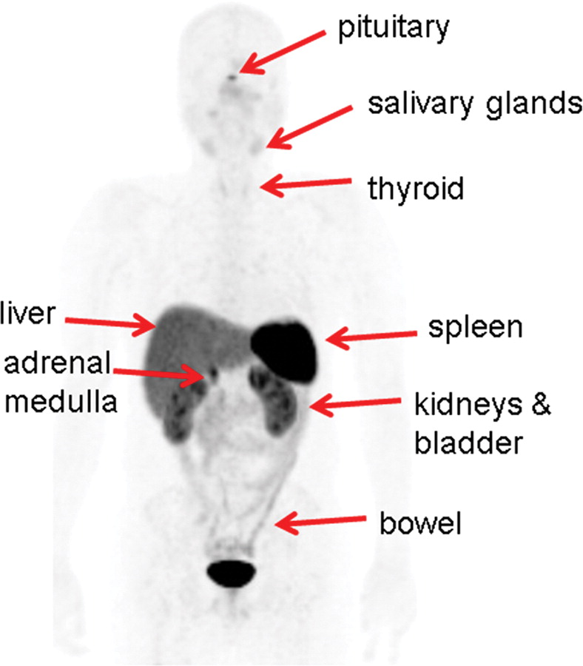
68Ga-DOTA-SSRs: principi
68Ga è un radioisotopo prodotto da generatore
68Ga ha un emivita di 68 min
Dose di radiazione al paziente di 2.1 mSv per 100 MBq
Esecuzione dell’imaging dopo 45-60 min dalla somministrazione
RF* | Affinità per tipo di recettore
68Ga-DOTATATE | SSTR2
68Ga-DOTANOC | SSTR3 e SSTR5
68Ga-DOTATOC | SSTR5
Krenning score system
Score | Intensità
0 | Nessuna captazione
1 | Molto bassa
2 | Minore o uguale al fegato
3 | Maggiore del fegato
4 | Maggiore della milza
*meta-analisi ha dimostrato analoga performance tra i 3 RF (Johnbeck et al, 2014)
Hofman, Radiographics 2015; 500-516

Slide 23
68Ga-DOTA-SSRs: indicazioni
Diagnosi e stadiazione iniziale dopo conferma istopatologica
Localizzazione di un primitivo ignoto con metastasi da NET o con biomarcatori di malattia (9-19% casi)
Ristadiazione di malattia (identificazione e caratterizzazione)
Identificazione di pazienti candidabili a terapia medico nucleare
Confermare la espressione di ricettori della SSR in pazienti non sottoponibili ad esame invasivo
Linee guida EANM, SNMMI e ACR

Slide 24
68Ga-DOTA-SSRs: indicazioni diagnosi e stadiazione iniziale
Autore, anno di pub | Numero di studi | Numero di pts | SoR | Pooled sensitività | Pooled specificità
Yang et al, 2014 | 10 | 415 | Istologia e FUP | 93% | 85%
Geijer et al, 2013 | 22 | 2105 | Istologia e FUP | 93% | 96%
Treglia et al, 2012 | 16 | 567 | Istologia e fuP | 93% | 91%
Johnbeck et al, 2014 | 21 | - | - | 68-100% | 72-100%
Autore, anno di pub | Numero di pts | RF | Tipo di cambiamento | % cambiamento
Ambrosini et al, 2010 | 90 | 68Ga-DOTANOC | Stadio o terapia | 50%
Srirajaskanthan et al, 2010 | 41 | 68Ga-DOTATATE | Intermodalità | 71%
Frilling et al, 2010 | 52 | 68Ga-DOTATOC | Trattamento | 60%
Ruf et al, 2010 | 64 | 68Ga-DOTATOC | Intermodalità | 38%
Naswa et al, 2011 | 109 | 68Ga-DOTANOC | Intermodalità | 19%
Hofman et al, 2012 | 59 | 68Ga-DOTATATE | Intermodalità | 47%

Slide 25
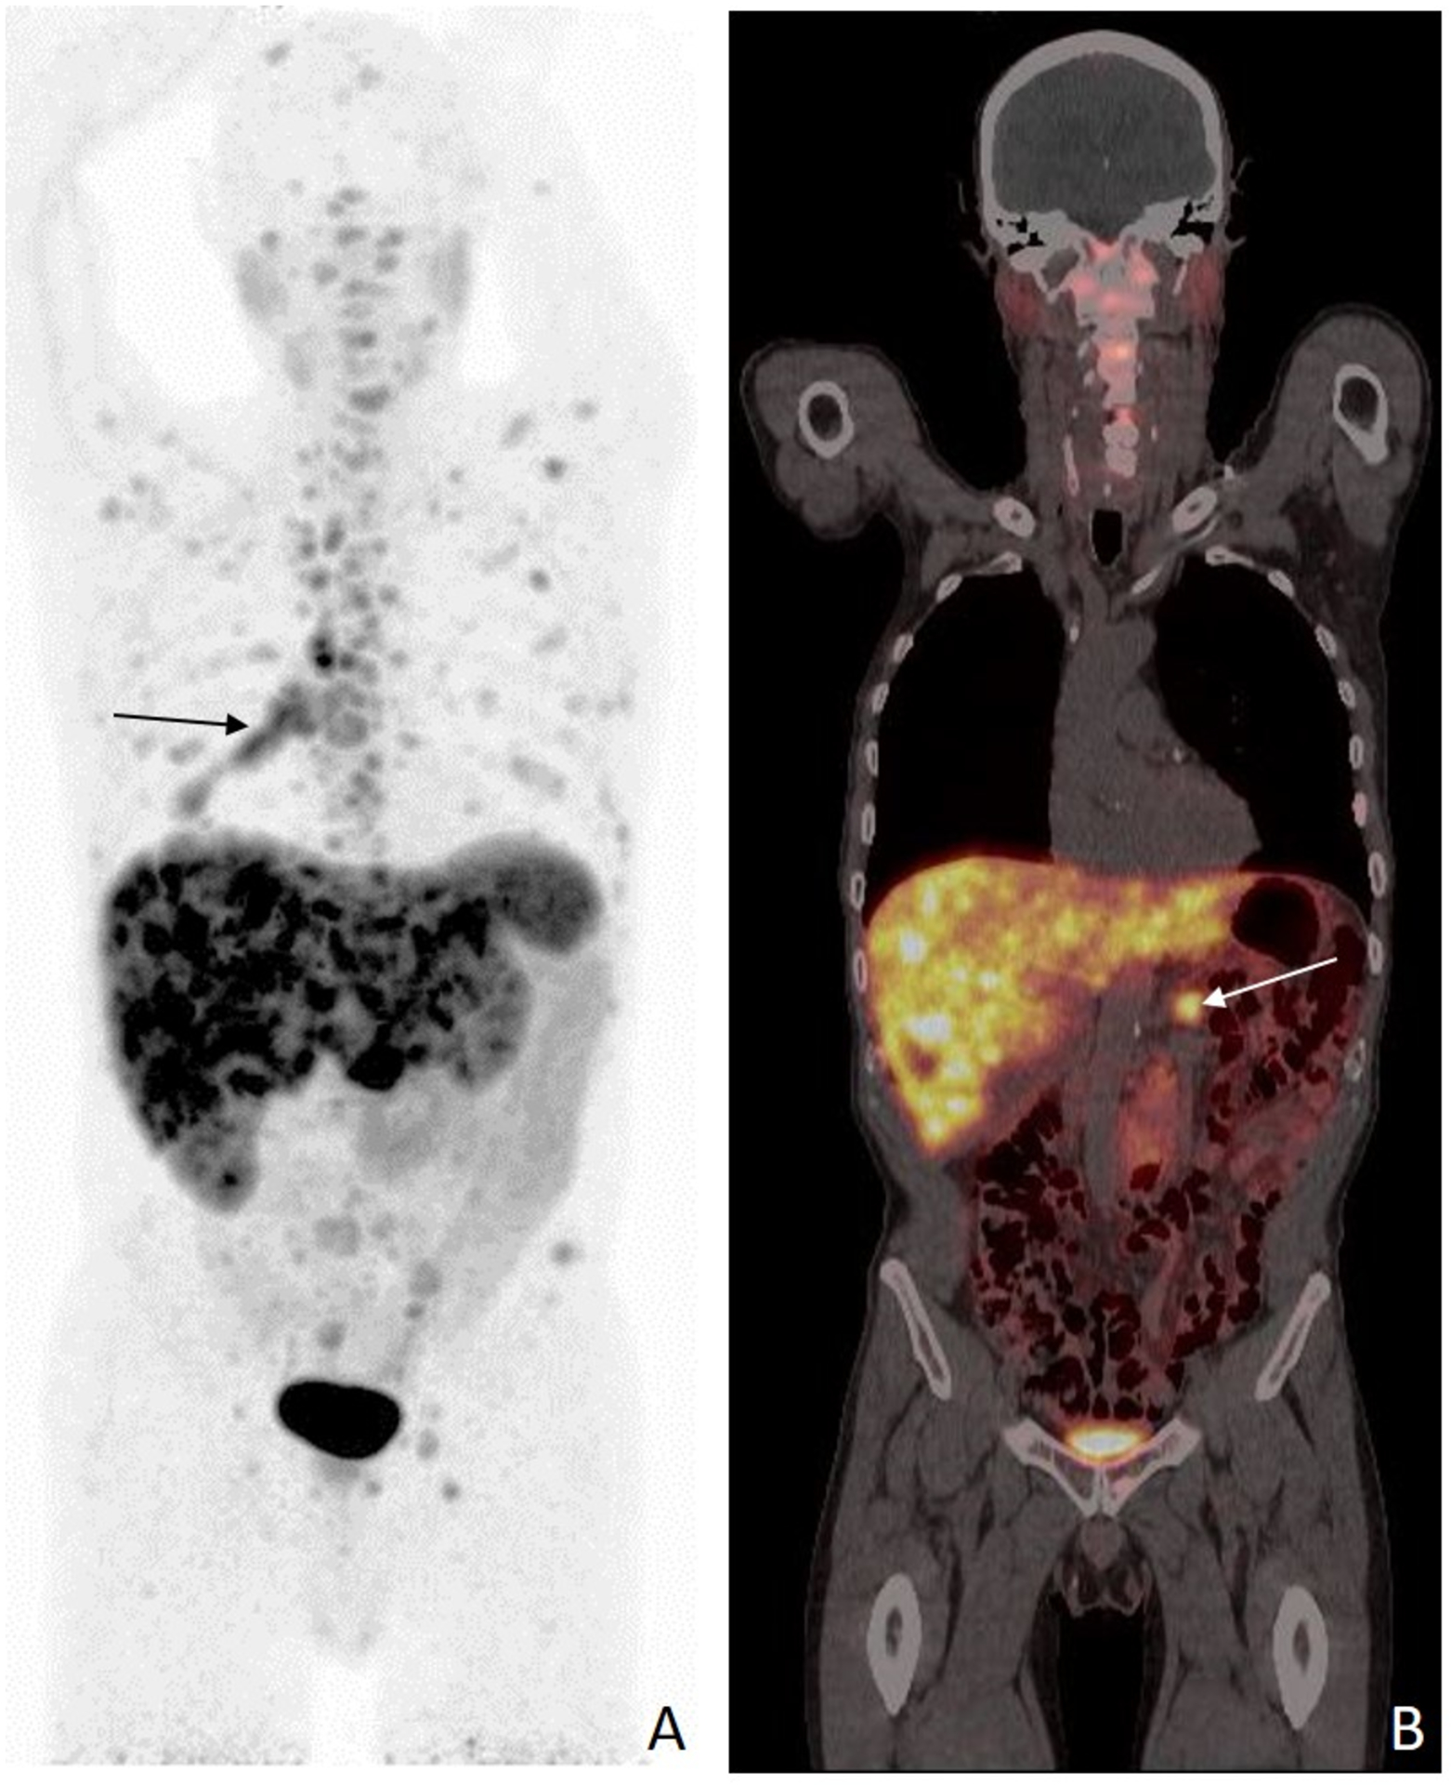
68Ga-DOTA-SSRs: indicazioni localizzazione tumore primitivo ignoto
Autore, anno pub. | N pazienti | Tipo di RF | % di identificazione
Menda et al, 2017 | 40 | 68Ga-DOTATOC | 38%
Schreiter et al, 2014 | 33 | 68Ga-DOTATOC | 46%
Alonso et al, 2014 | 29 | 68Ga-DOTATATE | 59%

Slide 26
68Ga-DOTA-SSRs: indicazioni ristadiazione e monitoraggio della risposta alla terapia
Ristadiazione
Monitoraggio della risposta alla terapia
Non è indicato come standard FUP
In caso di sospetta ripresa di malattia (biochimica o imaging conv.) in corso di FUP
Non è indicato come standard nella risposta alla terapia target
Utile in corso di valutazione di risposta alla terapia medico nucleare
Autore, anno pub | N pts | Sens | Spec
Merola et al, 2017 | 143 | 73% | -
Haug et al, 2014 | 63 | 90% | 82%
Pre-terapia
Post-terapia

Slide 27
68Ga-DOTA-SSRs: indicazioni Valutazione pazienti candidabili a terapia MN
SUVmax
(MIB 2015; 313)
SSTR-RADS vers. 1
(JNM 2018; 1085)
Uptake | Captazione relativa
Livello 1 | Captazione < blood pool
Livello 2 | Captazione > blood pool≤ fegato
Livello 3 | Captazione > fegato
SSTR-RADS | Captazione | PRRT
1 (A/B) | 1 / 2-3 | Non raccomandata
2 | 1 | Non raccomandata
3 (A/B/C/D) | 1/2/3 | Non raccomandata
4 | 3 | Da considerare
5 | 3 | Da considerare
RL=responder lesions
NRL=non responder lesions
Rosso (26.4): Sens 95% e spec. 60%
Blue (16.5): Sens. 65% e spec. 90%

Slide 28
18F-FDG
Indicata in caso di:
Forme di NET scarsamente differenziate (grading 3 e Ki67 > 20%)
Forme metastatiche di NET anche a grading 1-2 in cui si sospetta componente aggressiva
Valutazione prognostica
Localizzazione di altre neoplasie maligne non-NET concomitanti
 | Gradi ENETS
 | G1 | G2 |  | G3
 |  | Low | High | Low | High
Ki67% | ≤ 2 | 3-20 |  | > 20
SSTR PET | ++ | ++ | + | + | -
FDG PET | - | - | + | + | ++
Linee guida EANM
Hofman, Radiographics 2015; 500-516

Slide 29
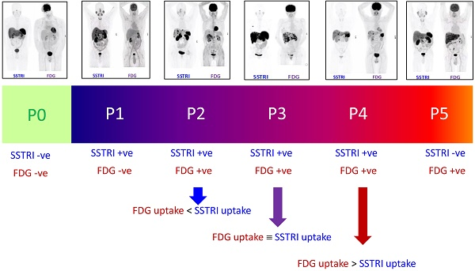
Authors, ref | Year of pub. | N. pts | Type of NETs | ⁶⁸Ga-DOTA-TOC (DR) | F-18 FDG (DR)
Koukouraki et al | 2006 | 15 | NETs | 92% | 68.2%
Kumar et al | 2009 | 7 | Bronchial NET | 57% | 86%
Jindal et al | 2011 | 20 | Lung NETs | 86-100% | 62-100%
Nilica et al | 2016 | 66 | NETs | 100% | 57.6%
Cingarlini et al | 2017 | 35 | PanNETs | 92-100% | 20-74%
Chen et al | 2018 | 36 | GEP-NETs | 94% | 41%
Lococo et al | 2019 | 57 | Lung NETs | 50-100% | 81-86%
FDG
68Ga-DOTATOC
NETPET score
Valutazione prognostica
Chan, Theranostics 2017; 1149
GEP NET (Ki67 20%) con estesa metastatizzazione epatica e scheletrica (gent. concessione Dr. Versari)

Slide 30
18F-DOPA: principi
Nuclei della base
Radioisotopo 18F, semplice distribuzione e disponibilità (sebbene costi elevati)
Sintesi della DOPA, precursore epinefrine (Sistema APUD)
Esecuzione dell’imaging dopo 45-60 min dalla somministrazione (protocollo variabile in base alla indicazione)
Pelvi renale
Pancreas
Colecisti
Ureteri
Vescica

Slide 31
18F-DOPA: indicazioni
Nei tumori con scarsa o variabile espressione dei SSR
Diagnosi/stadiazione/ripresa di:
Tumore midollare della tiroide
Midgut NET
Feocromocitoma, neuroblastoma o paraganglioma
Insulinoma
Durante e dopo terapia in caso di sospetta progressione nei NET che non esprimono SSR
Linee guida EANM

Slide 32
18F-DOPA: tumore midollare della tiroide
Stadiazione
Ristadiazione
Identificazione del tumore primitivo
Scarsa identificazione delle metastasi linfonodali (pN1-pN2) (sensibilità: 59-71%)
Identificazione delle metastasi a distanza (osso/fegato)
Elevati livelli di calcitonina (> 400 UI/mL)
Più sensibile della FDG PET/CT in caso di elevata calcitonina
Più sensibile della MRI
EJNMMI 2018; 1259
EJNMMI 2017; 2004
Eur Radiol 2009; 1412
Ann Surg Oncol 2018; 3919
EJNMMI 2017; 2004
Thyroid 2019, 1457

Slide 33
18F-DOPA: midgut NET
N=30 pazienti
Confronto intrapaziente 18F-DOPA e 68Ga-DOTANOC PET/CT
Paziente con tumore NET midgut (G1/G2)
Potenziale strategia di imaging combinato nella valutazione della risposta alla PRRT
Clin Nucl Med 2021;46: 181–186

Slide 34
18F-DOPA: feocromocitoma
T1 mdc
T1 mdc
PET
Identificazione del feocromocitoma
(sens e spec: 100% vs. MIBG: 75%)
Metastasi a distanza (VHL, SDHD, SDHB) fino al 35% (10% alla diagnosi)
+ FDG*
*nel caso di malattia scarsamente differenziata
Radiology 2002
T1 Vibe
DWI
T1 opp

Slide 35
18F-DOPA: paraganglioma
18F-DOPA vs. 123I-MIBG
18F-DOPA vs. 68Ga-DOTATOC
12 pazienti con ripresa di paraganglioma noto o sospetto
Confronto intra-paziente
20 pazienti con paraganglioma extra-surrenalico noto
Confronto intra-paziente
RF | Patient-based | Lesion-based
18F-DOPA | 100% | 98%
123I-MIBG | 75% | 38%
RF | Patient-based | Lesion-based
18F-DOPA | 68% | 71.1%
68Ga-DOTATOC | 100% | 100%
Nucl Med Comm 2011; 32:575
EJNMMI 2013; 40:1800

Slide 36
Tipo di NET/NEN | Strategie I (prima)-II (seconda)-III (terza scelta)
 | 68Ga-SSRT | 18F-DOPA | 18F-FDG
Carcinoma midollare della tiroide | III (quando il trattamento con SST è una opzione) | In caso di aumento della Calcitonina: I In caso di aumento del CEA: II | In pazienti con aumento calcitonina: II In caso di aumento del CEA: I
Foregut NET | I | Non indicata | I
Midgut NET | I | II | II
Hindgut NET | II | II | I
Feocromocitoma | II/III | Con mutazione SDHD: I Con mutazione SHDB: II | Con mutazione SDHD: II Con mutazione SHDB: I
Paraganglioma | Testa collo: I Addome/pelvi: II | Testa collo: I Addome/pelvi: II | Testa collo: II Addome/pelvi: I
CUP NET | Se sospetto foregut: I | Se sospetto midgut: I | Eventuale non-NET: I
Neuroblastoma | - | I | -
Iperinsulinismo dell’infante | - | I | -
Linee guida EANM

Slide 37
TN: i radiofarmaci
Diagnosi
Terapia
Scanner | Radiofarmaco
SPET | 111In-penteotride
 | 123I-MIBG/99mTc-difosfonati
PET | 68Ga-DOTA-TOC/NOC-TATE
 | 18F-FDG
 | 18F-DOPA
 | 11C-5HTP (solo a scopo di ricerca) 64Cu-DOTATATE (solo USA)
Tipo Trattamento | Radiofarmaco
Locale Fegato: 60-80% | 90Y-sfere
 | 166Ho-SIRT (poco diffuso)
Sistemico | 131-MIBG
 | 177Lu-DOTATATE
 | 90Y-DOTATOC/TATE

Slide 38
Terapia locale: 90Y-microsfere
Clinico/
chirurgo
Medico Nucleare
Radiologo intervent.
 | SIR-spheres | Thera-spheres | QuiremSpheres
Matrice | Resina | Vetro | Acido Poli-L-lattico
Diametri (medio, range) | 32 micrometri | 25 micrometri | 30 micrometri
Densità | 1.6 g/ml | 3.3 g/ml | 1.4 g/mL
Isotopo | 90Y | 90Y | 166Ho
B-energia | 2.28 MeV | 2.20 MeV | 1.81 MeV
Gamma-energia | - | - | 81 KeV (6.7%)
Emivita | 64.1 h | 64.1 h | 26.8 h
Numero di microsfere per 3 GBq | 40-50 milioni | 1-8 milioni | 20-30 milioni
Mg per vial | 1370 mg | 110 mg | 600 mg
Attività delle microsfere | 50 Bq | 1250-2500 Bq | 67-400 Bq
Tecnica di imaging | Bremsstrahlung | Bremsstrahlung | SPECT/MRI
Scout surrogato | SPECT/CT con 99mTc-MAA | SPECT/CT con 99mTc-MAA | 166Ho or 99mTc-MAA
Selezione paziente
Valutazione basale angiografia e 99mTc-MAA SPET
Fisico sanitario
Dosimetria
Trattamento
Valutazione con imaging
(PET o SPET)

Slide 39
Terapia locale nei TN: EBM
Autore, anno pub. | N pazienti | Tipo di sfere | OS mediano | OS
 |  |  |  | 1 y | 2 y | 3 y | 5 y
Frilling et al, 2018 | 24 | SIRT | 57 mo. | 95% | 87.4% | 77.6% | -
Jia et al, 2017 | 36 | SIRT e Thera | 41 mo. | - | - | - | -
Do Minh et al, 2017 | 44 | Non spec. | 23.6 mo. | 71.2% | 18.5% | - | 18.5%
Chen et al, 2016 | 64 | SIRT e Thera | 48.2 mo. | 79% | 71% | - | -
Fan et al, 2016 | 38 | Thera | 29.2 mo. | - | - | - | -
Singla et al, 2016 | 44 | Non spec. | 66.8 mo. | - | - | 60% | -
Ludwig et al, 2016 | 44 | SIRT | 27.7 mo. | - | - | - | -
Barbier et al, 2016 | 40 | SIRT | 34.8 mo. (mean) | 76% | 59% | 52% | 35%
Filippi et al, 2016 | 15 | SIRT | 31 mo. (mean) | - | - | - | -
Al momento rappresenta una indicazione raccomandabile a discrezione di una valutazione multidisciplinare
Linee guida AIOM su NET (2020)

Slide 40
Terapia sistemica: 90Y-DOTATOC e 177Lu-DOTATATE
90Y-DOTATOC
177Lu-DOTATATE
Parte teragnostica del 68Ga-DOTATOC
Minore residenza nel tumore (emivita: 64 h)
Potere di penetrazione (3-11 mm)maggiore (preferito in lesioni grandi)
Produzione in loco
Evidenze di fase I-II
Meno raccomandato nei pazienti con funzionalità ematologica e renale compromessa
Parte teragnostica del 68Ga-DOTATATE (più affine per SSTR2)
Maggiore residenza nel tumore (emivita: 6.7 gg)
Potere di penetrazione (0.5-2 mm) inferiore (preferito in lesioni piccole)
Distribuzione industriale
Evidenze di fase III
Meglio tollerato in pazienti con funzionalità renale (creatinina: < 1.7 mg/dL) ed ematologica compromessa
90Y-DOTATOC + 177Lu-DOTATE= potenziamento della attività terapeutica per lesioni di grandi dimensioni

Slide 41
Terapia sistemica: 90Y-DOTATOC
Indicazione
Esecuzione
Indicazioni:
Terapia di salvataggio nei NET con SSR +
Tumori NET inoperabili con SSR +
Alcune evidenze nei NET bronchiali
Controindicazioni:
Gravidanza
Patologie concomitanti
GFR<60% (relativa)
Severa disfunzione midollare (globuli bianchi < 3000 ul, piastrine < 75000 ul, globuli rossi < 3 milioni ul)
Preparazione del paziente (sospensione terapia SSR, idratazione, protezione renale)
Somministrazione del CI e della documentazione post-trattamento
Somministrazione di aminoacidi (lisina e arginina) 30-60 min prima con prosecuzione per 4 ore in concomitanza
Somministrazione del 90Y-DOTATOC (1.8-2.5 GBq) in pompa per 30-60 min
La somministrazione degli AA e RF deve avvenire con due vie separate
Ripetizione ogni 8-10 settimane per 4 cicli

Slide 42
Terapia sistemica: 90Y-DOTATOC EBM
Evidenze cliniche
Autore, y pub | D | N pts | NET tipo | CR | PR | SD | PD | OS PFS
Imhof et al, 2011 | P | 1109 | GEP, lung, CUP | 1% | 34% | 5% | 61% | -
Pauwels et al, 2020 | R of P | 43 | GEP, CUP | 0% | 0% | 55% | 45% | 14 mo. 22 mo.
Autore, y pub | Tipo eventi | G1-G2 Lieve | G3-G4 Severa
Imhof et al, 2011 | Tossicità ematologica Nefrotossicità Altro | 81,8% 90,8% 99,8% | 12,8% 9.2% 0.2%
Eventi avversi

Slide 43
Terapia sistemica: 177Lu-DOTATATE
Indicazione e controindicazioni
Esecuzione
Indicazioni:
Terapia di salvataggio nei NET con SSR +
Tumori NET inoperabili con SSR +
Principalmente nei tumori del tratto gastro-intestinale G1-G2
Alcune evidenze nei NET bronchiali
Poche evidenze nei paragangliomi e feocromocitomi (131I-MIBG)
Controindicazioni:
Gravidanza
Patologie concomitanti
GFR<60% (relativa)
Severa disfunzione midollare (globuli bianchi < 3000 ul, piastrine < 90000 ul, globuli rossi < 3 milioni ul)
Preparazione del paziente (sospensione terapia SSR, idratazione, protezione renale)
Somministrazione del CI e della documentazione post-trattamento
Somministrazione di aminoacidi (lisina e arginina) 30-60 min prima con prosecuzione per 4 ore in concomitanza
Somministrazione del 177Lu-DOTATATE (7.4 GBq) in pompa per 30-60 min
La somministrazione degli AA e RF deve avvenire con due vie separate
Ripetizione ogni 8 settimane (16 settimane se tossicità) per 4 cicli
Possibilità di eseguire una SPET dopo ogni trattamento (proprietà fisiche del 177Lu- emissione gamma 113-208 Kev)

Slide 44
Terapia sistemica: 177Lu-DOTATATE EBM
Study Objectives and Design
Aim
Evaluate the efficacy and safety of ¹⁷⁷Lu-Dotatate + SSAs (symptoms control) compared to Octreotide LAR 60mg (off-label use)¹ in patients with inoperable, somatostatin receptor positive, midgut NET, progressive under Octreotide LAR 30mg (label use)
Design
International, multicenter, randomized, comparator-controlled, parallel-group
NETTER-1
Treatment and Assessments
Progression free survival (RECIST criteria) every 12 weeks
N Engl J Med 2017;376:125-35
Dose 1
Dose 2
Dose 3
Dose 4
5 Years follow up
Baseline
and
Randomization
n = 115
4 administrations of 7.4 GBq of ¹⁷⁷Lu-Dotatate every 8 weeks + SSAs (symptoms control)
n = 115
Octreotide LAR (high dose - 60mg every 4 weeks¹)
^{1. FDA and EMA recommendation}

Slide 45
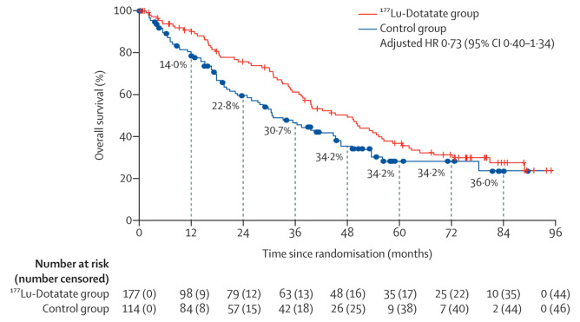
Terapia sistemica: 177Lu-DOTATATE EBM
79% riduzione del rischio di ripresa
Mediana: ~40 mo.
Mediana: 8.4 mo.
Follow-up mediano: 76.3 mesi (177Lu-D) e 76.5 mesi (contr)
Pazienti morti: 73/117 (62%) in 177Lu e 69/114 (61%) in contr
HR: 0.84 (0.6-1.17) p=0.30
Sopravvivenza mediana: 48 mesi (177Lu-D) vs. 36.3 mesi (contr)
1 anno: 91 vs 79%, 2 anno: 76 vs. 62%, 3 anno: 61 vs. 50%, 4 anno: 49 vs. 42%, 5 anno: 37% vs. 35%
N Engl J Med 2017;376:125-35
Lancet Oncol 2021; 22: 1752-63

Slide 46
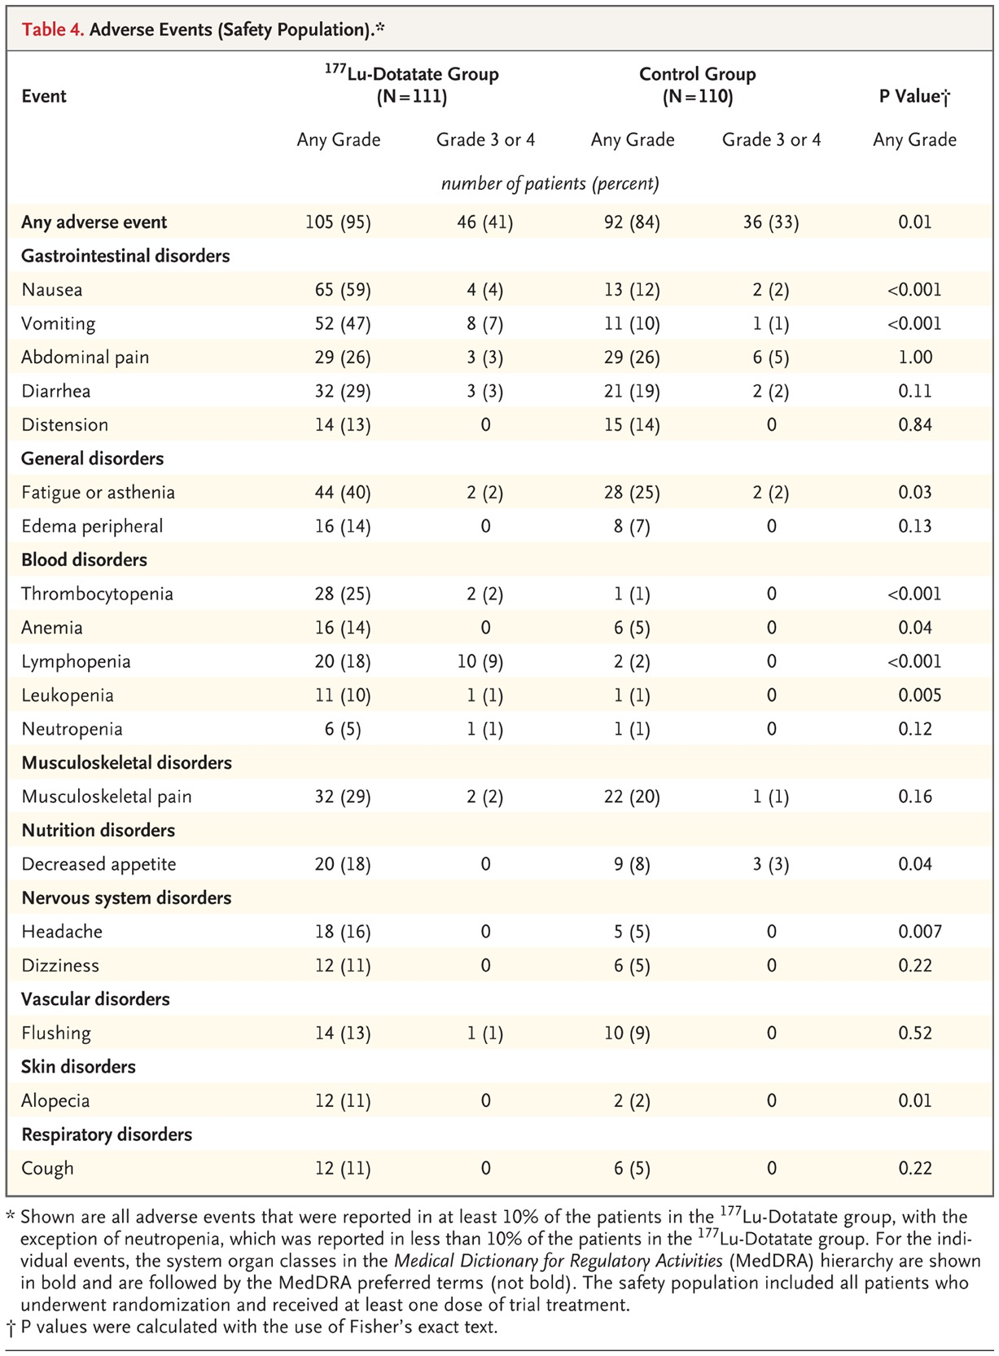
Eventi avversi- 177Lu-DOTATATE
N Engl J Med 2017;376:125-35

Slide 47
Combinazione 90Y-DOTATOC e 177Lu-DOTATATE
1048 pazienti
N=378 177Lu-DOTATATE
N=157 90Y-DOTATOC
N=513 combinato
NET pancreatico/bronchiale/GI/CUP
Funzionante:
No=804
Si=244
Eventi avversi:
G1/G2 molto frequenti
G3/G4 rari
Oncotarget 2018; 9: 16932-16950

Slide 48
Combinazione 90Y/177Lu-DOTA-SSR e altre terapie
Autore, anno pub | N Pz. | Terapia associativa | Risposta alla terapia
 |  |  | CR | PR | SD | PD
Nicolini et al, 2021 | 33 | 177Lu-D + capecitabina | - | 30% | 55% | 15%
Satapathy et al, 2021 | 76 | 177Lu-D + capecitabina | - | 38% | 50% | 12%
Claringbold et al, 2012 | 35 | 177Lu-D + capecitabina+temozolamide | 15% | 38% | 38% | 13%
Razionale ad uso combinato della PRRT: capacitabina ha un effetto radio sensibilizzante

Slide 49
Selezione del paziente da sottoporre a PRRT
In111-octeotride SPET: 60%
68Ga-DOTA-SSR PET: 60-70%
Ki67: eterogeneo e variabile campionamento
PF e origine del tumore primitivo
FDG PET (ki67 < o > 55% o G2-G3) e livelli di CgA
La combinazione di espressione di geni (n=8) e del grading (PPQ): predittività nella risposta alla PRRT fino al 95%
EJNMMI 2018; 45: 1155-1169

Slide 50
Come valutare la risposta alla PRRT
Attuale
Futuro?
Valutazione anatomica:
RECIST
RECIST 1.1
SWOG
WHO
Anatomica + funzionale/recettoriale
PERCIST
Altri criteri combinati e standardizzati
Medicine (Baltimore). 2020; 99:e19304.
Ann Nucl Med. 2019; 33:147-152.

Slide 51
ENETs consensus guidelines – vers. 2016

Slide 52
Conclusioni
Approccio multidisciplinare necessario sia per la diagnosi che per la terapia
La PET con i traccianti metabolici e funzionali rappresenta una tecnica di I-II livello nella diagnostica dei NET
La PRRT è una scelta prognosticamente favorevole in molte forme di NET, ma con ulteriori potenzialità
Ancora molti open issues….per cui ancora molto lavoro per gli specialisti in medicina nucleare

Slide 53
Grazie mille per l’attenzione laura.evangelista@unipd.it

